Slide 1
2022년 해운물류학회 춘계학술대회
국내 수산물 시장 콜드체인 개선방안 연구
순천대학교 물류학과
김승철, 최용석

Slide 2
목 차
국내 수산물 콜드체인 시장 고도화 요인 분석
서론
2. 국내 수산물 시장 현황 및 콜드체인 구조
3. 연구방법 및 설계
4. AHP 분석 결과
5. 결론
Notes:
이러한 음주 트렌드 해외에서는 진작 성행

Slide 3
1. 서 론
연구의 필요성 및 목적
- 수산물은 가공된 일부제품을 제외하고 일반적으로 냉장, 냉동 상태로 유통됨
- 국내 수산물 시장규모는 11조 3천억원 수준이며 수출은 23억 2천 달러 규모임 (2019)
- 한국인의 수산물 소비량은 연간 1인당 68kg 수준으로 전세계 1위이며 세계평균의 3배를 넘는 수치임 (2020)
- 수산물의 생산자수취율은 30~50%에 불과하고 이외비용은 모두 유통비용으로 물류비용과 유통마진이 수산물 가격의 대부분을 차지함 (2020)
- 국내 수산물의 산지 유통비율은 7.7%로 대부분의 수산물은 타지역에서 판매되며 소매단계 유통비율이 34%로 높게 나타남
- 유통구조가 복잡하고 규모가 영세하여 콜드체인이 제대로 구축되지 못함
- 수산물은 수분이 많아 쉽게 오염되거나 부패하며 매년 수산물 식중독 환자가 꾸준히 발생하고 있음
- 시장규모나 다양한 문제에 비해 관련연구는 부족한 실정임
Notes:
이러한 음주 트렌드 해외에서는 진작 성행

Slide 4
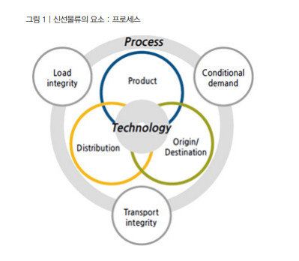
2. 국내 수산물 시장현황 및 콜드체인 구조
신선물류 혹은 콜드체인은 단지 낮은 온도를 유지하는 것이 아니라 제품에 적합한 온도를 유지시키는 정온물류, 즉 공급사슬 내에서 온도를 제어하는 기술과 관리기법을 통칭한다.
시효성 : 제품의 유효기간 관리가 필요
융복합성 : 공급망 전 과정에서 다양한 융복합기술이 필요
고원가성 : 장치비용이 높고 통상적 물류비의 130%로 원가부담이 높음
Notes:
이러한 음주 트렌드 해외에서는 진작 성행

Slide 5
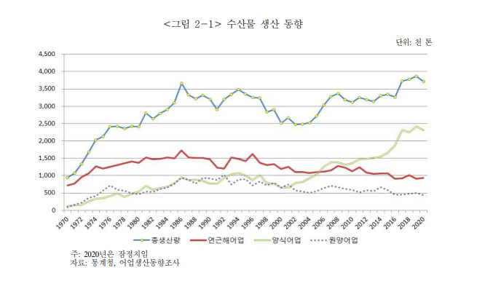
2. 국내 수산물 시장현황 및 콜드체인 구조
국내 수산물 생산 동향의 변화
환경오염, 남획, 어가 노령화 등으로
연근해어업의 어획량이 감소하고
양식어업의 비중이 증가하고 있음
수산업의 대형화와 기업화로 데이터의
정확도가 증가하고
수산물 관련 빅데이터의 축적과
수산물자원 관리기술의 발전으로
표준화가 용이해짐
수산물 유통 및 물류에 관한 연구가 어려운 가장 큰 이유는 유통구조가 복합하고 영세하기 때문임
산업동향의 변화로 표준화가 용이해 졌으며 콜드체인시스템의 적용이 수월해짐
Notes:
이러한 음주 트렌드 해외에서는 진작 성행

Slide 6
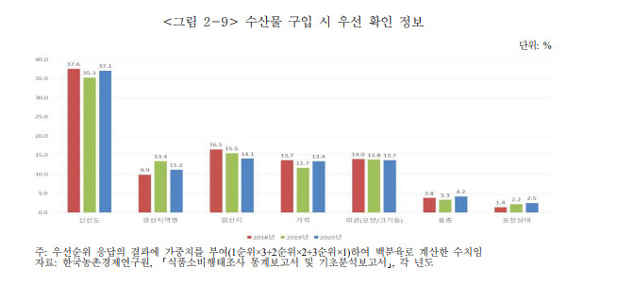
2. 국내 수산물 시장현황 및 콜드체인 구조
소비자의 신선도 우선확인
수산물 구입시 확인하는 정보 중
신선도가 가장 큰 요인임
수산물은 시간이 지날 수록 가격이
매우 빠르게 떨어지며 냉장/냉동 제품의
가격차이가 큼
이 때문에 수산물 공급사슬에 위치한
모든 주체들이 콜드체인의 중요도를
인식하고 있으며
콜드체인시스템은
강력한 경쟁력 강화요인임
Notes:
이러한 음주 트렌드 해외에서는 진작 성행

Slide 7
2. 국내 수산물 시장현황 및 콜드체인 구조
우리나라 수산물 콜드체인물류의 효율적 도입과 활용방안
(2018) 송민근 외 2인, 한국무역학회 동계정책세미나
- 국내 수산물 콜드체인 시장의 문제점 고찰 및 해결방안으로 표준화와 정보화를 제시
우리나라 수산물 유통구조 정책에 관한 연구
(2019) 정보현, 가톨릭관동대학교 박사학위 논문
선행연구를 통해 수산물 유통 개선순위 연구모형을 도출 Fuzzy-AHP를 통해 물류규격화, 저온유통
시스템구축, 위판장 시설개선, 품목별 특성화, 직거래활성화 순으로 중요도를 분석
수산물 산지거점유통센터를 통한 물류효율화가 산지위판에 미치는 효과에 관한 연구
(2022) 김순미, 전남대학교 박사학위 논문
선행연구를 통해 국내 수산물 시장을 분석하고 이중차분모형을 통해 위판단가와 위판량의 변동을
추적하여 산지거점유통센터 도입 전후의 효과를 분석함
Notes:
이러한 음주 트렌드 해외에서는 진작 성행

Slide 8
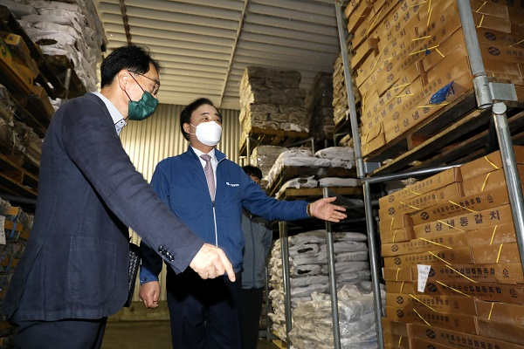
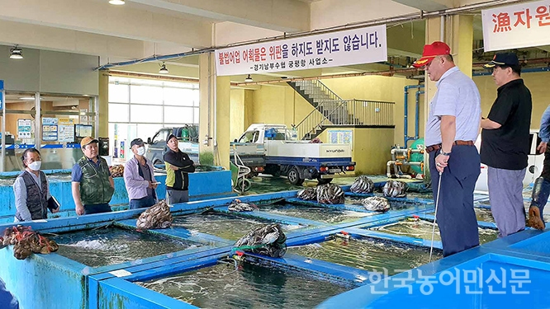
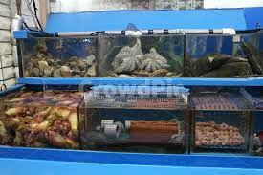
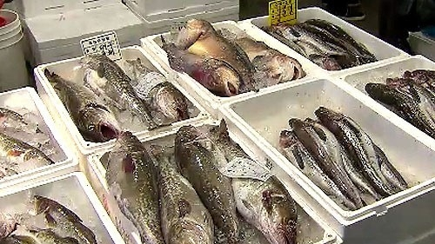
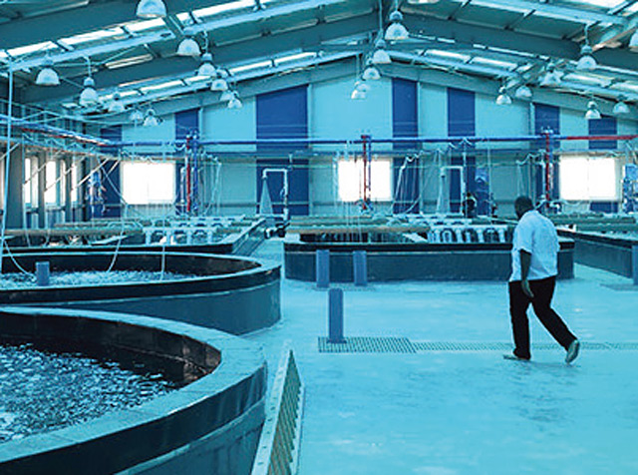
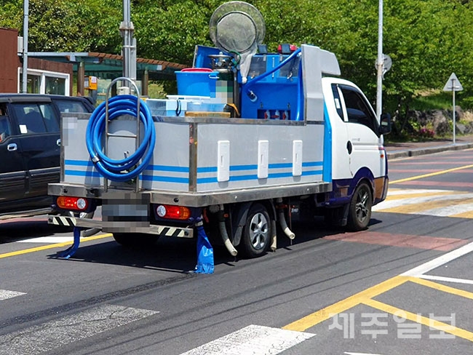
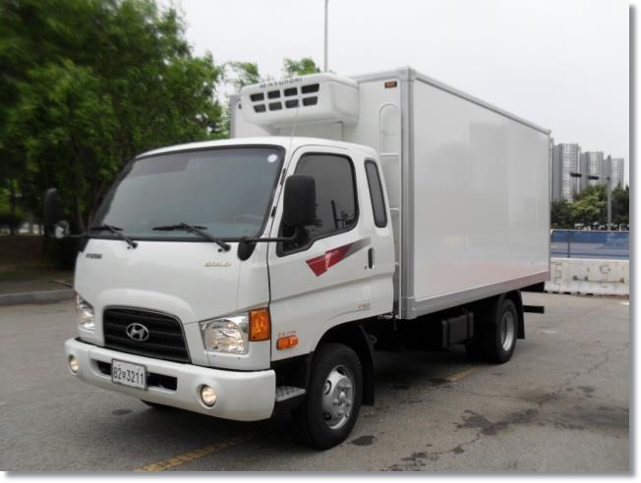
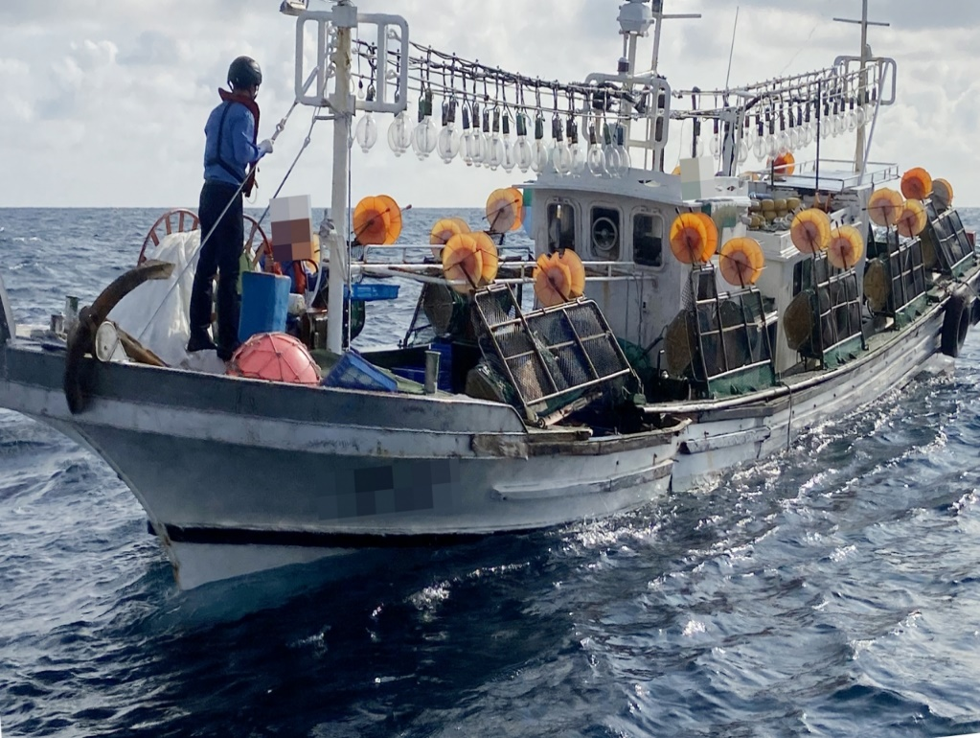
2. 국내 수산물 시장현황 및 콜드체인 구조
Notes:
이러한 음주 트렌드 해외에서는 진작 성행

Slide 9
연근해 생물 수산물
유통경로
중도매인
경매
도매
(수산)
소매
(식당, 횟집)
소비자
수조, 활어차를 통한 유통
직판장
소매
(식당, 횟집)
소비자
소비자
수협
수협
어부
경매
도매
(수산)
소매
(식당, 횟집)
소비자
직판장
소매
(식당, 횟집)
소비자
소비자
원산지 인근시장

Slide 10
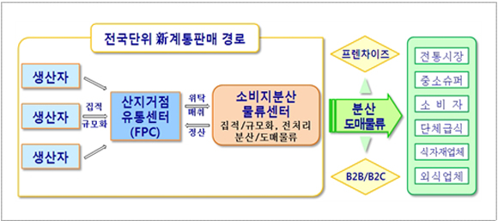
연근해 생물 수산물 유통경로

Slide 11
3. 연구방법 및 설계
연구방법론 및 설문지 설계
AHP (Analytic Hierarchy Process)
AHP는 복잡한 의사결정 문제에 주로 사용되는 기법
의사결정 구조를 계층적으로 분화시키고 계층화된 구성요소들을 단순한 쌍대비교에 의해
판단함으로써 의사결정 문제를 단순화 시켜줌
변수선정
국내 수산물 콜드체인의 개선 요인을 콜드체인기술, 공급사슬주체 노력, 정부정책, 유통구조개선
4가지 1차 요인과 각 2차 요인으로 구분함
콜드체인기술의 요인은 인프라구축, 소재 및 냉각기술, 환경제어기술, 물류프로세스, ICT융복합
공급사슬주체 노력은 시설 및 장비투자, 인식개선노력, 전문인력양성, 전문업체 이용
정부정책은 정책자금지원, 관리감독강화, 법과제도개선, 표준화, 품목별 특성화대책
유통구조 개선은 유통단계축소, 직거래확대, 도매시장개선, 거점유통센터확충, 수산물이력제
Notes:
이러한 음주 트렌드 해외에서는 진작 성행

Slide 12
3. 연구방법 및 설계
연구방법론 및 설문지 설계
국내 수산물 콜드체인 시스템 개선요인
콜드체인기술
공급사슬 주체노력
정부정책
유통구조 개선
콜드체인 인프라 구축
콜드체인 소재 및 냉각기술
콜드체인 환경제어 기술
콜드체인 물류 프로세스
콜드체인 ICT 융복합기술
관련 시설 장비 투자
소비자 인식 개선노력
전문인력 양성
제3자물류업체 이용
정책자금 지원
위생 관리감독 강화
법과 제도 개선
표준화 및 인증제도
품목별 특성화 대책 마련
유통단계 축소
수산물 직거래 확대
수산물 도매시장 운영개선
산지거점유통센터 확충
수산물 이력제 의무화
Notes:
이러한 음주 트렌드 해외에서는 진작 성행

Slide 13
4. 실증분석
자료수집 및 결과
설문조사 결과
설문응답대상 | 배부수량 | 회수(율) | 일관성 검증 결과 (CI<0.1)
수협 임직원 수산물 중도매인 수산물 도매상 수산물 소매상 어선 선주 및 선장 | 67부 | 67부(100%) | 26부(38%)
국내 연근해 어업의 직접 관계자들을 대상으로 AHP 설문조사를 진행함
Notes:
이러한 음주 트렌드 해외에서는 진작 성행

Slide 14
4. 실증분석
자료수집 및 결과
쌍대비교 행렬
 | 콜드체인 기술 | 공급사슬주체노력 | 정부정책 | 유통구조 개선
콜드체인 기술 | 1 | 8.3 | 6.89 | 0.13
공급사슬주체노력 | 0.12 | 1 | 0.14 | 0.11
정부정책 | 0.14 | 7.14 | 1 | 0.12
유통구조 개선 | 7.69 | 9.09 | 8.33 | 1
CI | 0.0735
제1계층 요인의 중요도
유통구조 개선
콜드체인 기술
정부정책
공급사슬 주체 노력
평가영역 가중치
 | 콜드체인 기술 | 공급사슬주체노력 | 정부정책 | 유통구조 개선
Weight | 0.251 | 0.021 | 0.067 | 0.661
Notes:
이러한 음주 트렌드 해외에서는 진작 성행

Slide 15
4. 실증분석
자료수집 및 결과
쌍대비교 행렬
콜드체인기술 | 인프라 | 소재및냉각기술 | 환경제어기술 | 물류프로세스 | ict 융복합
인프라 | 1 | 2.34 | 2.59 | 3.67 | 2.89
소재및냉각기술 | 0.42 | 1 | 0.5 | 0.65 | 0.99
환경제어기술 | 0.38 | 2 | 1 | 1.6 | 3.02
물류프로세스 | 0.27 | 1.53 | 0.62 | 1 | 2.52
ict 융복합 | 0.34 | 1.01 | 0.33 | 0.39 | 1
CI | 0.1127
콜드체인 기술요인의 중요도
콜드체인 인프라
콜드체인 환경제어기술
콜드체인 물류프로세스
콜드체인 소재 및 냉각기술
콜드체인 ICT 융복합
평가영역 가중치
 | 인프라 | 소재및냉각기술 | 환경제어기술 | 물류프로세스 | ict 융복합
Weight | 0.414 | 0.114 | 0.222 | 0.158 | 0.092
Notes:
이러한 음주 트렌드 해외에서는 진작 성행

Slide 16
4. 실증분석
자료수집 및 결과
쌍대비교 행렬
공급사슬주체노력 | 시설투자 | 인식개선 | 인력양성 | 3자물류
시설투자 | 1 | 8.86 | 6.7 | 8.8
인식개선 | 0.11 | 1 | 0.14 | 0.11
인력양성 | 0.14 | 7.14 | 1 | 8.19
3자물류 | 0.11 | 9.09 | 0.12 | 1
CI | 0.0895
공급사슬주체노력 요인의 중요도
시설 및 장비투자
콜드체인 인력양성
콜드체인 인식개선
콜드체인 전문업체 이용
평가영역 가중치
 | 시설투자 | 인식개선 | 인력양성 | 3자물류
Weight | 0.614 | 0.020 | 0.295 | 0.071
Notes:
이러한 음주 트렌드 해외에서는 진작 성행

Slide 17
4. 실증분석
자료수집 및 결과
쌍대비교 행렬
정부정책 | 정책자금 | 관리감독 | 법과제도 | 표준화 | 특성화
정책자금 | 1 | 8.26 | 2.45 | 1.38 | 1.15
관리감독 | 0.12 | 1 | 0.4 | 0.11 | 0.13
법과제도 | 0.40 | 2.5 | 1 | 0.11 | 0.5
표준화 | 0.72 | 9.09 | 9.09 | 1 | 8.58
특성화 | 0.86 | 7.69 | 2 | 0.11 | 1
CI | 0.1059
정부정책 요인의 중요도
콜드체인 표준화
정책자금 지원
품목별 특성화 대책
위생 관리감독
관련 법과 제도개선
평가영역 가중치
 | 정책자금 | 관리감독 | 법과제도 | 표준화 | 특성화
Weight | 0.249 | 0.027 | 0.064 | 0.527 | 0.134
Notes:
이러한 음주 트렌드 해외에서는 진작 성행

Slide 18
4. 실증분석
자료수집 및 결과
쌍대비교 행렬
유통구조개선 | 유통단계축소 | 직거래확대 | 도매시장개선 | 유통센터확충 | 이력제
유통단계축소 | 1 | 8.28 | 1.32 | 1.87 | 8.4
직거래확대 | 0.12 | 1 | 0.17 | 0.96 | 8.54
도매시장개선 | 0.75 | 5.88 | 1 | 0.84 | 8.11
유통센터확충 | 0.53 | 1.04 | 1.19 | 1 | 9
이력제 | 0.11 | 0.11 | 0.12 | 0.11 | 1
CI | 0.0689
유통구조개선 요인의 중요도
유통단계 축소
수산물도매시장 개선
단위유통센터 확충
수산물 직거래 확대
수산물 이력제
평가영역 가중치
 | 유통단계축소 | 직거래확대 | 도매시장개선 | 유통센터확충 | 이력제
Weight | 0.416 | 0.101 | 0.293 | 0.168 | 0.021
Notes:
이러한 음주 트렌드 해외에서는 진작 성행

Slide 19
4. 실증분석
자료수집 및 결과
대분류 |  | 중분류 |  |  | 순위
평가영역 | 개별가중치 (①) | 평가요인 | 개별가중치 (②) | 환산가중치 (③=①*②)
콜드체인기술 | 0.251 | 콜드체인인프라 | 0.414 | 0.1039 | 4
 |  | 소재및냉각기술 | 0.114 | 0.0286 | 9
 |  | 환경제어(온도) | 0.222 | 0.0557 | 6
 |  | 물류프로세스 | 0.158 | 0.0396 | 7
 |  | ICT융복합 | 0.092 | 0.0230 | 10
공급사슬주체노력 | 0.021 | 시설 및 장비투자 | 0.614 | 0.0128 | 13
 |  | 소비자 인식개선 | 0.02 | 0.0004 | 18
 |  | 전문인력양성 | 0.295 | 0.0062 | 15
 |  | 3자물류 전문업체 | 0.071 | 0.0014 | 17
정부정책 | 0.067 | 정책자금 | 0.249 | 0.0166 | 11
 |  | 위생 관리감독 | 0.027 | 0.0018 | 19
 |  | 법과제도 | 0.064 | 0.0042 | 16
 |  | 표준화 | 0.527 | 0.0353 | 8
 |  | 특성화 | 0.134 | 0.0089 | 14
유통구조개선 | 0.661 | 유통단계 축소 | 0.416 | 0.2749 | 1
 |  | 직거래확대 | 0.101 | 0.0667 | 5
 |  | 도매시장개선 | 0.293 | 0.1936 | 2
 |  | 유통센터확충 | 0.168 | 0.1110 | 3
 |  | 이력제 | 0.021 | 0.0138 | 12
Notes:
이러한 음주 트렌드 해외에서는 진작 성행

Slide 20
5. 결 론
결론
가장 높은 가중치를 나타낸 것은 유통구조 개선 요인으로 유통단계 축소(1위/0.416/0.2749), 수산물 도매시장 개선(2위/0.293/0.1936), 산지거점유통센터 확충(3위/0.168/0.1110), 수산물 직거래 확대(5위/0.101/0.0667) 등이 속해 있음
유통구조 개선 요인으로 유통단계 축소(1위/0.416/0.2749)가 가장 중요한 요인으로 나타난 이유는 물류비용과 유통마진이 전체 소비자가의 50~70% 를 차지하는 수산물의 특성에 기인하는 것으로 보임
다음으로 중요하게 나타난 것은 콜드체인 기술로 콜드체인 인프라 구축(4위/0.414/0.1039)로 나타났으며 콜드체인 환경제어(온도)기술(6위/0.222/0.0557), 콜드체인 물류프로세스(7위/0.158/0.0396) 등이 속해 있음
그 외에도 공급사슬 주체노력 요인의 콜드체인 시설 및 장비투자(0.614)와 정부정책 요인의 콜드체인 표준화(0.527)이 과반수 이상으로 높게 나타남, 영세한 규모와 콜드체인의 연속성이 부족하고 마땅한 표준없이 경험과 관행으로 진행되는 현재 국내 수산물 콜드체인 시장을 반영하고 있는 것으로 보임
Notes:
이러한 음주 트렌드 해외에서는 진작 성행

Slide 21
5. 결 론
연구의 의의와 한계점
그 규모와 중요도에 비해 관련 연구가 부족한 국내 수산물 시장의 콜드체인 시스템 개선에 관한 연구로 단순히 유통업계를 중심으로 한 연구가 아니라 수협, 선주, 어민 등 생산자의 의견을 반영한 연구임
이를 통해 수산혁신 2030계획에 따라 이루어 지고 있는 산지거점유통센터, 권역별소비자분산물류센터, 저온형 청정위판장, 강소기업 육성 등 콜드체인 시스템이 적용되는 국내 수산물 시장의 개선에 기여함
소비자의 의견이 배제된 연구로 조금 더 다양한 관점의 의견이 반영되지 못함
설문조사간 AHP 기법과 설문응답 방법에 대한 의사전달이 미흡하여 많은 설문지를 반영하지 못하고 일관성 지수가 상대적으로 높음
Notes:
이러한 음주 트렌드 해외에서는 진작 성행

Slide 22
6. 참고문헌
수산물 유통구조 개선 종합대책, 2013, 해양수산부 정책보고서.
신선농산물 물류효율화를 위한 콜드체인 시스템의 고도화 방안에 관한 연구, 한관순, 2015, 한국물류학회지, 25권 4호, PP.65-83.
AHP와 IPA 기법을 이용한 농산물 콜드체인 물류 발전의 영향요인 분석 : 중국 화동지역 중심으로, 백이군, 2020, 충남대학교 석사학위논문.
우리나라 수산물 유통구조 정책에 관한 연구 : 다중회귀분석과 Fuzzy AHP 기법으로, 정보현, 2019, 가톨릭관동대학교 박사학위논문.
수산물 산지거점유통센터(FPC)를 통한 물류효율화가 산지 위판에 미치는 효과에 관한 연구, 김순미, 2022, 전남대학교 박사학위논문.
우리나라 수산물 콜드체인물류의 효율적 도입과 활용방안, 송민근 외 2인, 2018, 한국무역학회 동계정책세미나 및 학술발표대회.
2020년 수산물 생산 및 유통산업 실태조사, 이남수, 2021, 한국해양수산개발원 정책보고서.
수산혁신 2030, 해양수산부 수산정책과 2019.
2020년 식중독 통계현황, 식품의약안전처.
Notes:
이러한 음주 트렌드 해외에서는 진작 성행

Slide 23
2022년 해운물류학회 춘계학술대회
국내 수산물 시장 콜드체인 고도화 요인분석
THANK YOU
ANY QUESTIONS?
순천대학교 대학원 김승철

